Slide 1
Mercado brasileiro de Dados e IA
Onde contratar, quanto custa e por que a adoção de IA já aconteceu sem a empresa
Três edições da pesquisa State of Data Brasil · 14.002 respondentes
Pipeline S3, Glue e Athena na AWS · Tech Challenge Fase 3
FIAP PosTech Data Analytics
Notes:
Abertura. A tese do trabalho é a distância entre o que a pessoa já faz com IA e o que a empresa trata como prioridade.

Slide 2
O problema de negócio
quem pergunta, o que precisa decidir e com que base
As sete perguntas que este trabalho responde
O cliente
P1
Como está estruturado o mercado?
Uma instituição financeira de grande porte quer expandir a área de Dados, Analytics e IA. Antes de definir contratação, capacitação e investimento, precisa entender o mercado brasileiro.
Três decisões dependem disso: onde abrir vaga, quanto pagar por nível e onde colocar o dinheiro de IA.
P2
Quais perfis são mais valorizados?
P3
Qual o cenário de diversidade de gênero?
P4
Quais tecnologias têm maior adoção?
P5
Qual o índice de adoção de IA?
P6
Diferenças por região, senioridade e modelo?
P7
Que oportunidades e desafios existem?
State of Data Brasil (Data Hackers + Bain), edições 2023-24, 2024-25 e 2025-26 · cada percentual sobre a base que viu a pergunta
Notes:
P5 em dourado porque é a pergunta que organiza a narrativa: as outras seis alimentam a resposta dela.

Slide 3
A tese
A adoção de IA já aconteceu nas pessoas.
Nas empresas, ainda não.
89,2%
49,3%
39,9
das pessoas usam IA no trabalho
das empresas tratam como prioridade
pontos percentuais de distância
base 9.494 não gestores
base 2.593 gestores
e o gap não fecha em três edições
O orçamento de IA tende a ir para ferramenta. O que falta é decisão corporativa.
Notes:
Este é o slide que o resto da apresentação sustenta. Os três números têm bases diferentes e isso é dito de propósito.

Slide 4
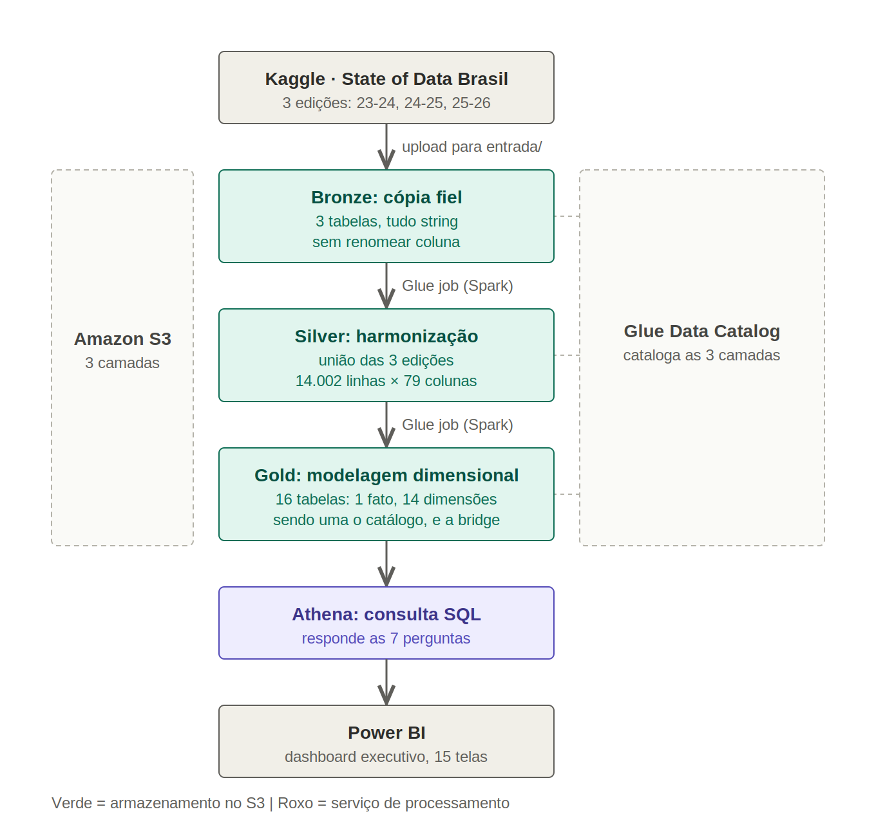
A arquitetura da solução
S3, Glue e Athena, com o Data Catalog transversal às três camadas
Bronze
cópia fiel da origem: 3 tabelas, tudo string, nome de coluna como veio do Kaggle
Silver
união harmonizada das 3 edições: 14.002 linhas × 79 colunas, particionada por ano
Gold
modelo dimensional: 1 fato, 11 dimensões, catálogo de opções, bridge e 2 desconectadas
Consumo
Athena responde as 7 perguntas em SQL; a Gold vira CSV e alimenta o dashboard
Diagrama editável em docs/arquitetura_tc3.drawio · o mesmo código roda local e no Glue, sem ramificação
Notes:
O Data Catalog aparece como camada transversal, não como etapa: um crawler cataloga Bronze, Silver e Gold.

Slide 5
O que o pipeline processou
da origem bruta ao modelo que responde as perguntas
3
14.002
16
378.231
edições da pesquisa
respondentes
tabelas na Gold
marcações de múltipla escolha
399, 403 e 388 colunas na origem
1 linha por pessoa por edição
fato, dimensões, catálogo e bridge
na tabela bridge
O que a origem não entregava
Nenhuma coluna dizia a edição
os três arquivos vinham sem marca de ano; a Silver deduz pela data de envio e valida contra ela
Esquema mudava de um ano para o outro
399, 403 e 388 colunas, com nome e acento diferentes; 399 de-para levam tudo a um vocabulário só
320 colunas binárias por opção marcada
viraram 17 grupos de múltipla escolha, modelados como catálogo mais bridge
State of Data Brasil (Data Hackers + Bain), edições 2023-24, 2024-25 e 2025-26 · cada percentual sobre a base que viu a pergunta

Slide 6
O método: cada percentual tem a sua base
vários blocos da pesquisa são condicionais, e usar a base errada inverte a leitura
Os denominadores deste trabalho
A armadilha
O bloco de estratégia de IA só aparece para gestor. O de maturidade, só para quem faz engenharia de dados.
Na base, campo vazio quer dizer "não viu a pergunta" e zero quer dizer "viu e não marcou nada". Somar os dois no denominador muda o resultado, não só a precisão.
14.002
responderam a pesquisa
10.173
empregados na área de dados
9.494
responderam uso pessoal de IA
2.593
gestores, bloco de estratégia
2.396
engenheiros, bloco de maturidade
Exemplo: os 89,2% de adoção de IA saem de 9.494, não dos 14.002. Sobre a base cheia o número cairia para 60,5% e a tese desapareceria.
A tabela completa de bases está na tela Fontes e método do dashboard e em docs/RESPOSTA_P7.md
Notes:
Este slide é o que separa o trabalho de uma leitura ingênua da pesquisa. Vale gastar tempo nele na banca.

Slide 7
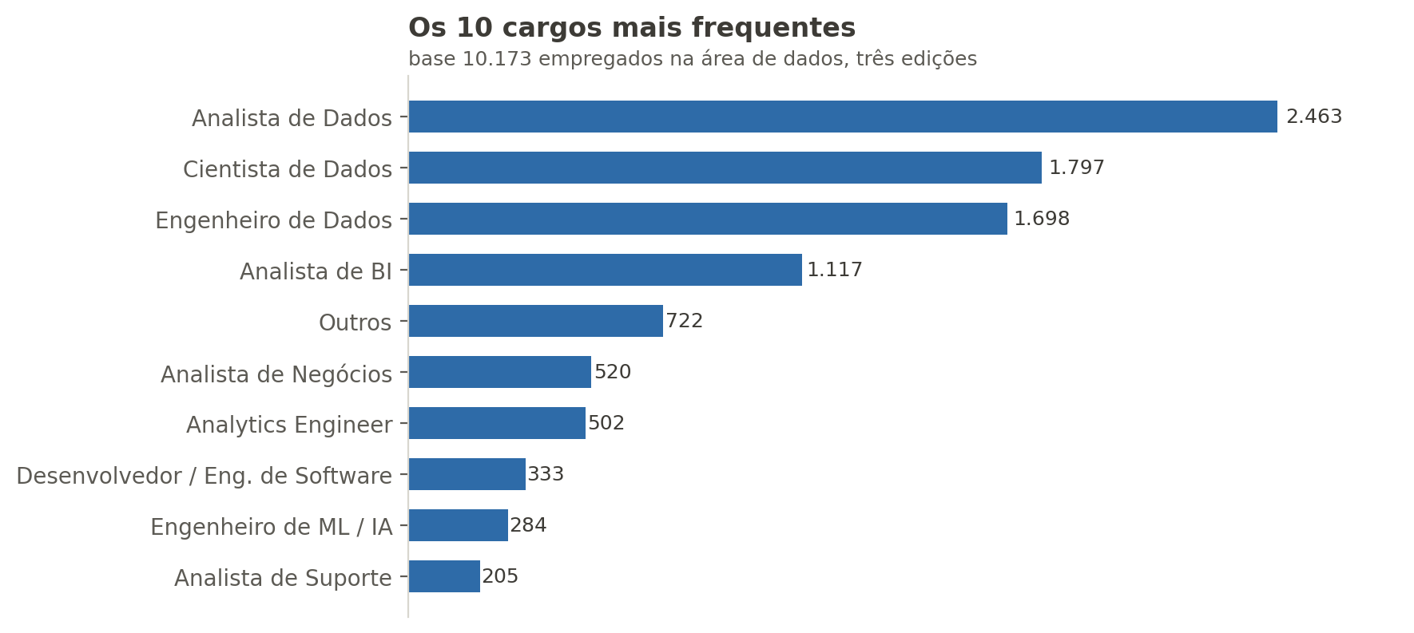
P1
Três cargos concentram seis em cada dez
distribuição por cargo, sobre os 10.173 empregados na área de dados
Analista, Cientista e Engenheiro de Dados
Somam 58,6% da base. O mercado brasileiro de dados é mais estreito do que a lista de títulos sugere.
A cauda é longa e rala
Do quarto cargo em diante nenhum passa de 11%. Product Manager de Dados e DBA ficam abaixo de 3%.
O que isso muda
Concorrência por perfil se concentra em três funções. Fora delas, a oferta de gente é escassa e o preço reflete isso.
State of Data Brasil (Data Hackers + Bain), edições 2023-24, 2024-25 e 2025-26 · cada percentual sobre a base que viu a pergunta

Slide 8
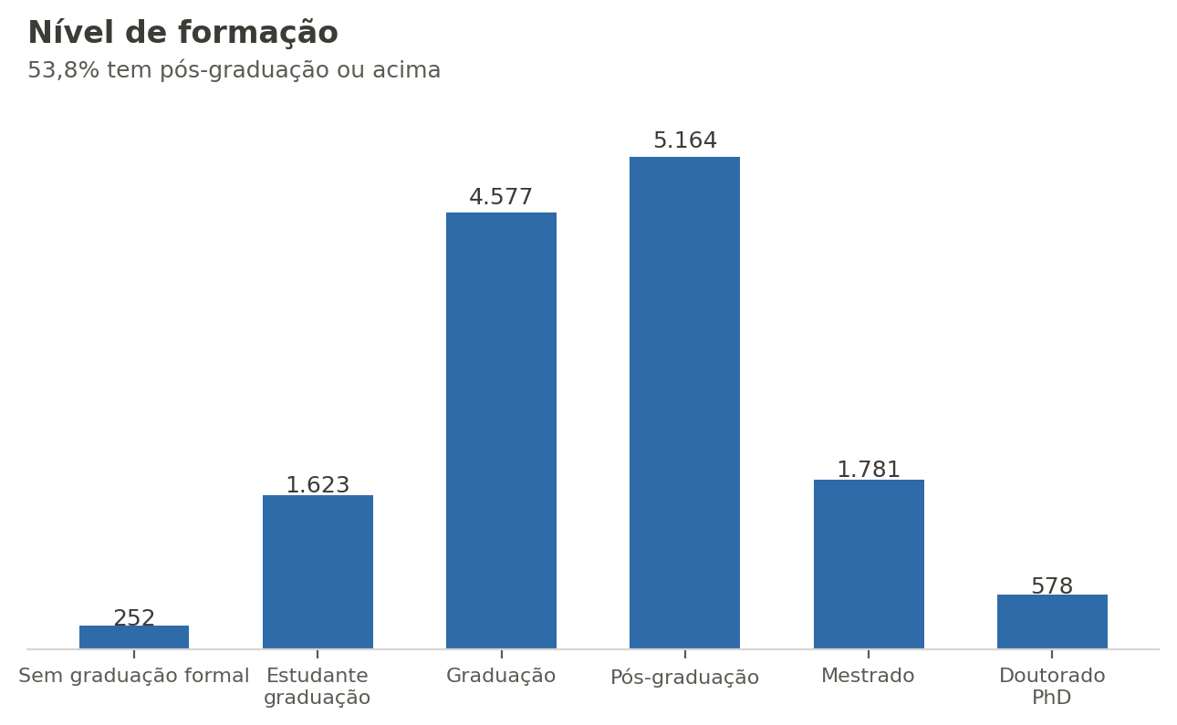
P1
De onde vem o profissional de dados
nível de formação declarado, todas as edições
53,8%
tem pós-graduação ou acima
sobre 14.002 respondentes
Não é um mercado de entrada
Só 252 pessoas declararam não ter graduação formal, contra 5.164 com pós.
Formação paga, e o teto é o mestrado
Média de R$ 10.201 na graduação, R$ 13.073 na pós e R$ 15.781 no mestrado. No doutorado ela cai para R$ 15.596.
State of Data Brasil (Data Hackers + Bain), edições 2023-24, 2024-25 e 2025-26 · cada percentual sobre a base que viu a pergunta

Slide 9
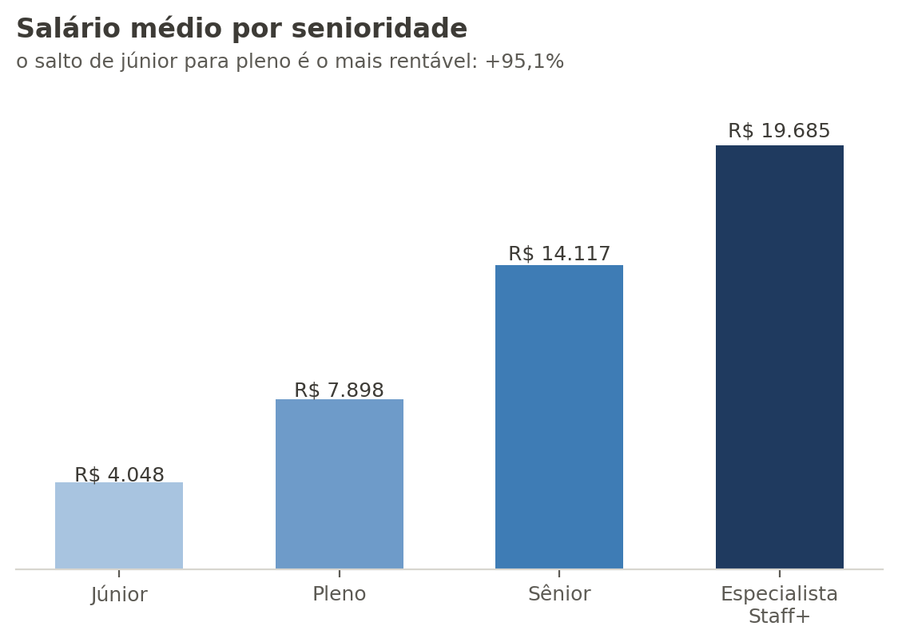
P2
O degrau que a empresa consegue provocar
salário médio por senioridade, com o salto entre níveis
+95,1%
do júnior para o pleno
R$ 4.048 para R$ 7.898
O sênior custa 3,5 vezes o júnior
R$ 14.117 contra R$ 4.048. Especialista e Staff+ chegam a R$ 19.685.
Formar é mais barato que disputar
O salto de júnior para pleno é o único que a empresa provoca com treinamento, e é o mais rentável.
State of Data Brasil (Data Hackers + Bain), edições 2023-24, 2024-25 e 2025-26 · cada percentual sobre a base que viu a pergunta

Slide 10
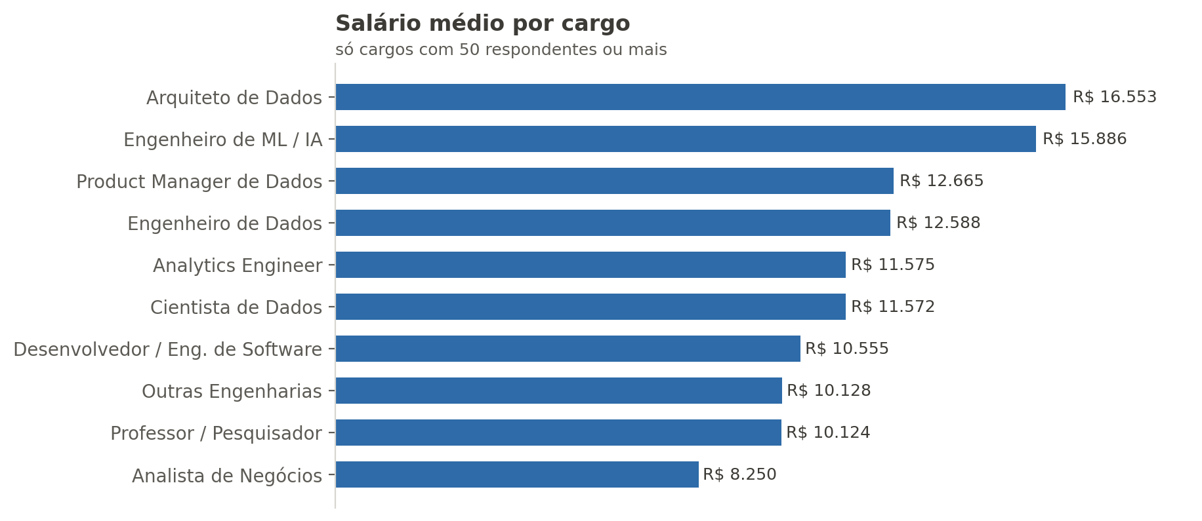
P2
Onde o dinheiro está
salário médio por cargo, só cargos com 50 respondentes ou mais
Arquiteto de Dados lidera
R$ 16.553 de média, seguido de Engenheiro de ML e IA com R$ 15.886.
O corte de 50 respondentes é proposital
Economista, DBA e Estatístico têm média alta com amostra pequena demais para sustentar decisão de salário.
A distância dentro do próprio mercado
Do topo à base da lista há o dobro de salário para o mesmo setor.
State of Data Brasil (Data Hackers + Bain), edições 2023-24, 2024-25 e 2025-26 · cada percentual sobre a base que viu a pergunta

Slide 11
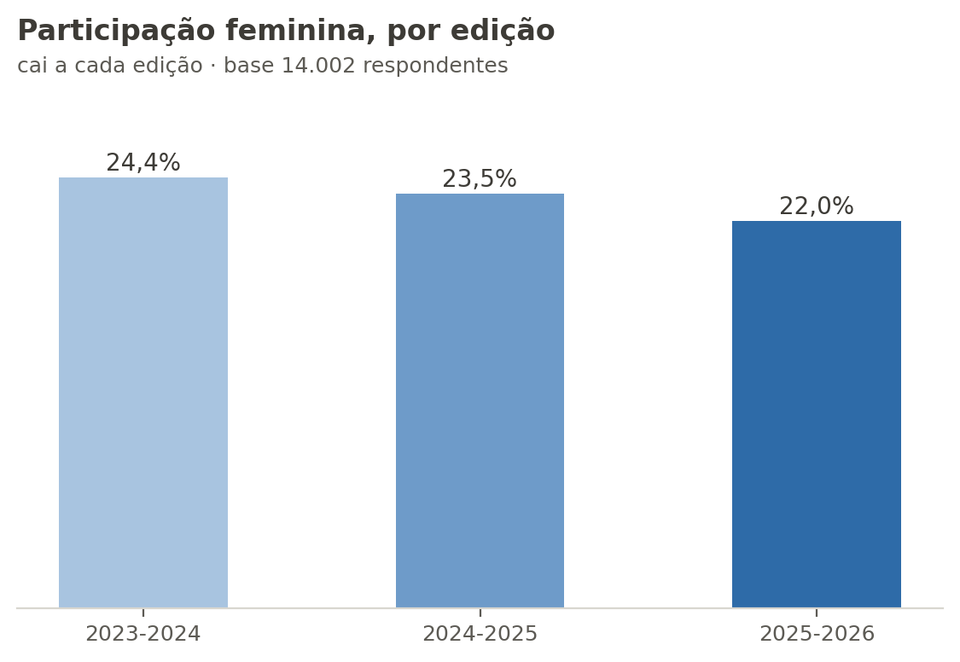
P3
A participação feminina está caindo
percentual de mulheres sobre o total de respondentes, por edição
23,5%
de mulheres na base
sobre os 14.002 respondentes
Três edições, três quedas
24,4% em 2023-24, 23,5% em 2024-25 e 22,0% em 2025-26.
Não é ruído
A queda é consistente nas três medições e acompanha o encolhimento da base júnior.
State of Data Brasil (Data Hackers + Bain), edições 2023-24, 2024-25 e 2025-26 · cada percentual sobre a base que viu a pergunta

Slide 12
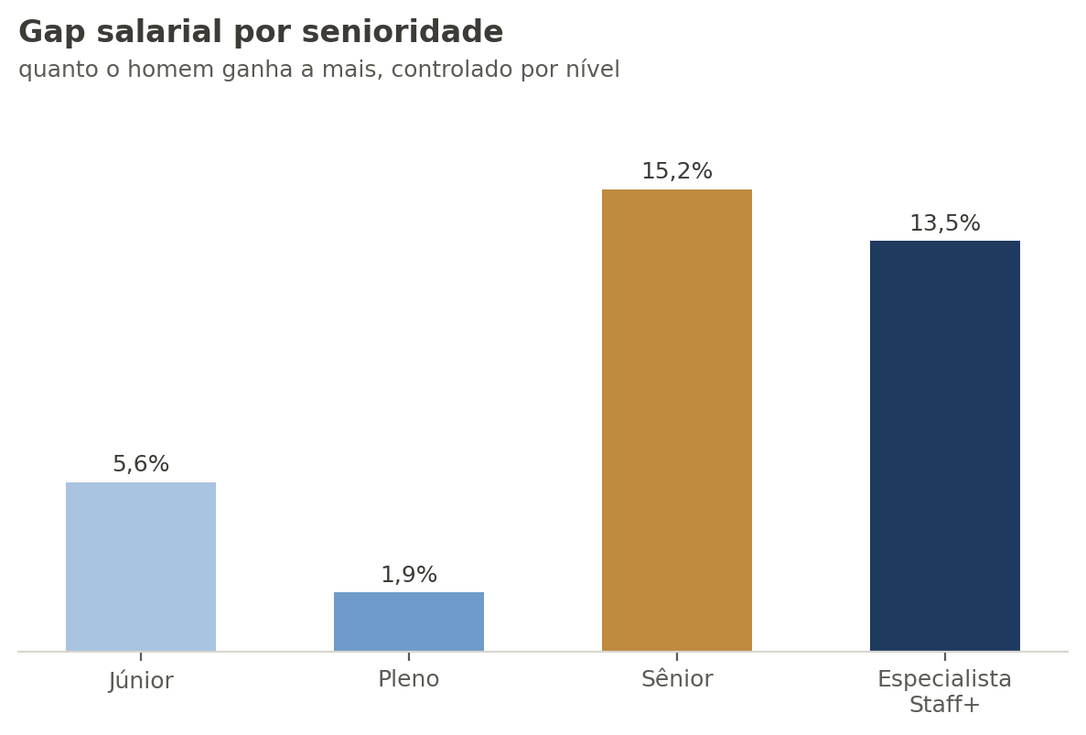
P3
O gap salarial cresce com a senioridade
quanto o homem ganha a mais, controlado por nível
Começa pequeno e abre no topo
5,6% no júnior e 1,9% no pleno, contra 15,2% no sênior.
Controlado por nível, de propósito
Comparar a média geral misturaria composição com remuneração: o gap aqui é entre pessoas do mesmo nível.
Onde a decisão entra
O ponto de vazamento é a promoção para sênior, não a contratação de entrada.
State of Data Brasil (Data Hackers + Bain), edições 2023-24, 2024-25 e 2025-26 · cada percentual sobre a base que viu a pergunta

Slide 13
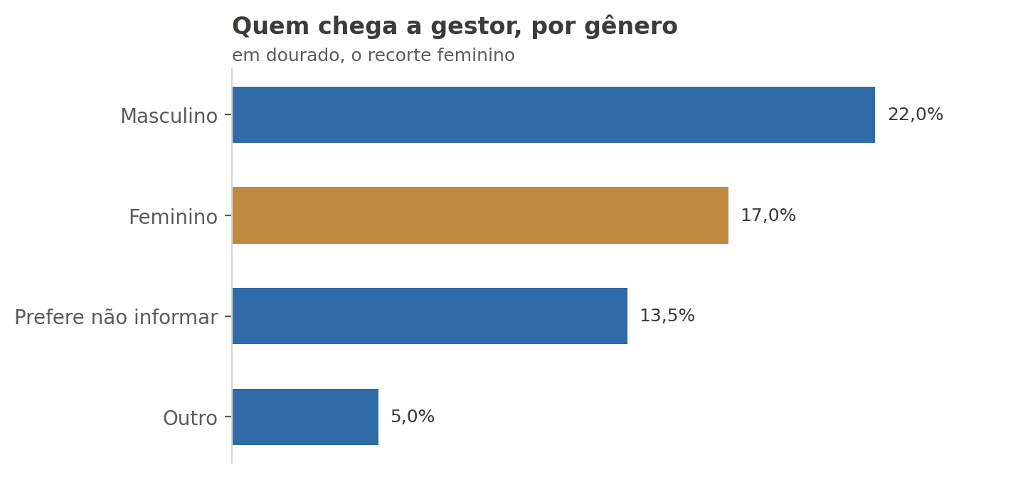
P3
E o acesso à liderança acompanha
percentual de cada gênero que ocupa posição de gestão
17,0%
das mulheres são gestoras
contra 22,0% dos homens
Cinco pontos de diferença
A mesma direção do gap salarial: a distância aparece na subida, não na porta de entrada.
Duas medidas independentes
Salário e cargo de gestão vêm de perguntas diferentes e apontam para o mesmo lugar.
State of Data Brasil (Data Hackers + Bain), edições 2023-24, 2024-25 e 2025-26 · cada percentual sobre a base que viu a pergunta

Slide 14
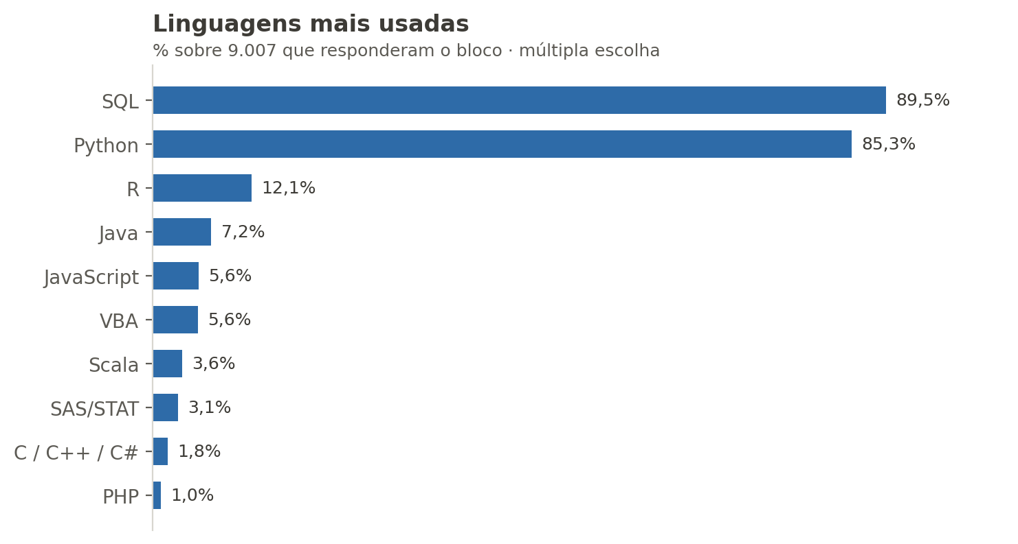
P4
SQL e Python são o piso, não o diferencial
percentual de adoção sobre quem respondeu o bloco de linguagens
89,5% usam SQL e 85,3% Python
Sobre 9.007 respondentes do bloco. Da terceira colocada em diante, nenhuma passa de 13%.
A soma passa de 100%
É múltipla escolha: a pessoa marca quantas usa. O denominador é quem viu a pergunta.
O que isso muda na contratação
Exigir SQL e Python não filtra candidato. O que diferencia está na camada de plataforma.
State of Data Brasil (Data Hackers + Bain), edições 2023-24, 2024-25 e 2025-26 · cada percentual sobre a base que viu a pergunta

Slide 15
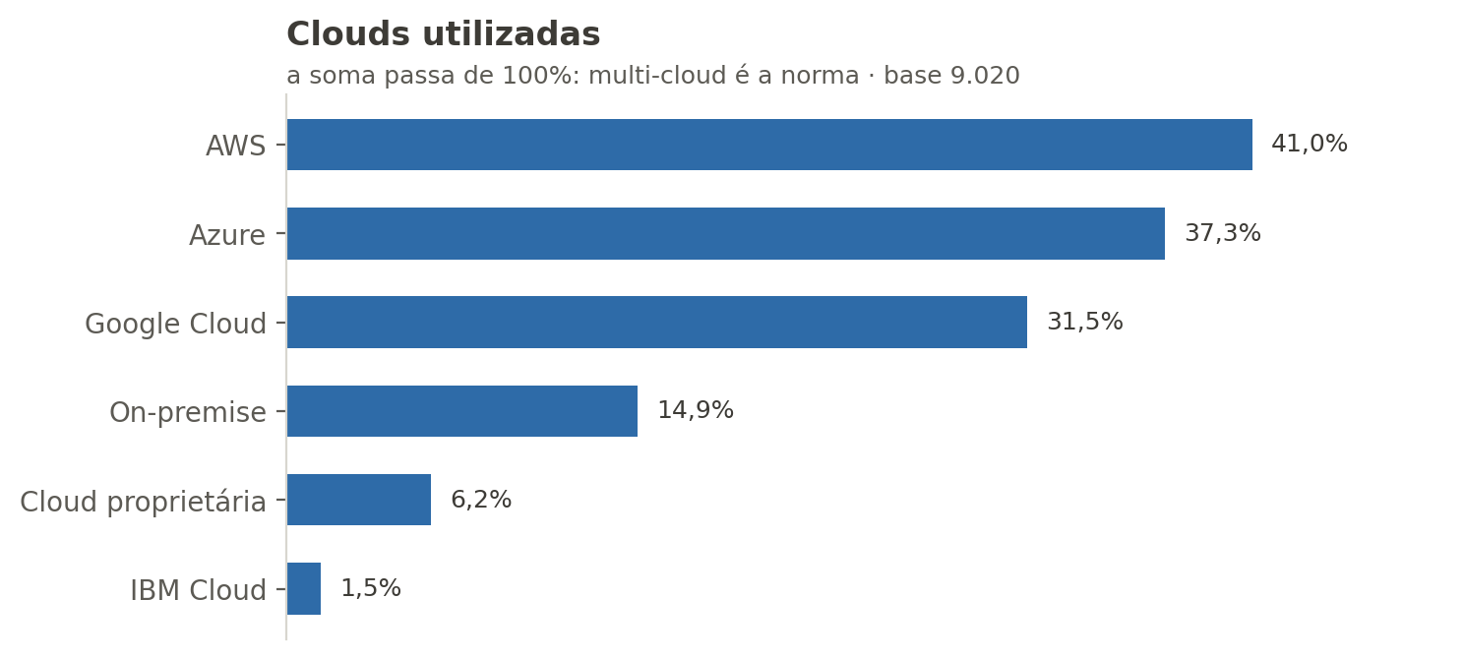
P4
Multi-cloud é a norma, não a exceção
adoção de plataformas de nuvem, sobre quem respondeu o bloco
AWS em 41,0%, Azure em 37,3%
Google Cloud aparece em 31,5%. A soma passa de 100% porque a maioria usa mais de uma.
On-premise ainda em 14,9%
Um sétimo da base convive com infraestrutura própria, o que muda o desenho de qualquer migração.
Consequência para o time
Contratar para uma nuvem só ignora que a pessoa provavelmente já opera em duas.
State of Data Brasil (Data Hackers + Bain), edições 2023-24, 2024-25 e 2025-26 · cada percentual sobre a base que viu a pergunta

Slide 16
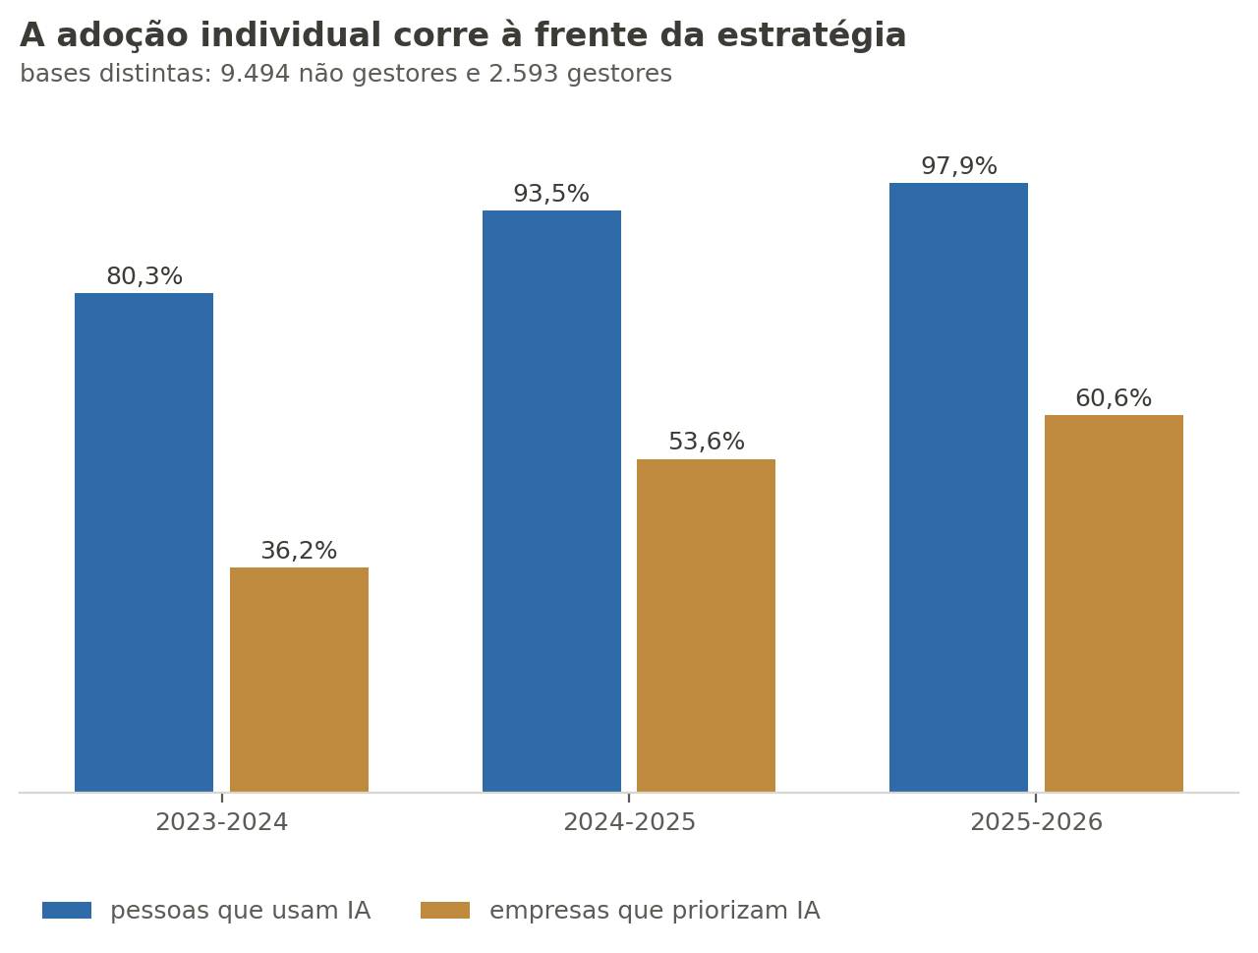
P5
A adoção individual corre à frente da estratégia
duas populações distintas, dois denominadores diferentes, três edições
A pessoa não esperou a empresa
O uso pessoal foi de 80,3% para 97,9% em três edições. É capacitação que aconteceu sozinha, sem programa corporativo.
A empresa anda, mas atrás
A prioridade estratégica subiu de 36,2% para 60,6%. Sobe, e mesmo assim a distância não fecha.
37,3 pontos separam as duas em 2025
A distância era de 44,1 pontos em 2023. Encolheu sete pontos em dois anos.
Por que as bases são diferentes
O bloco de uso pessoal é respondido por quem não é gestor; o de estratégia, só por gestor. Somar os dois inventaria uma população que não existe.
State of Data Brasil (Data Hackers + Bain), edições 2023-24, 2024-25 e 2025-26 · cada percentual sobre a base que viu a pergunta
Notes:
O gráfico central do trabalho. As duas séries têm denominadores diferentes e isso está dito no subtítulo do gráfico.

Slide 17
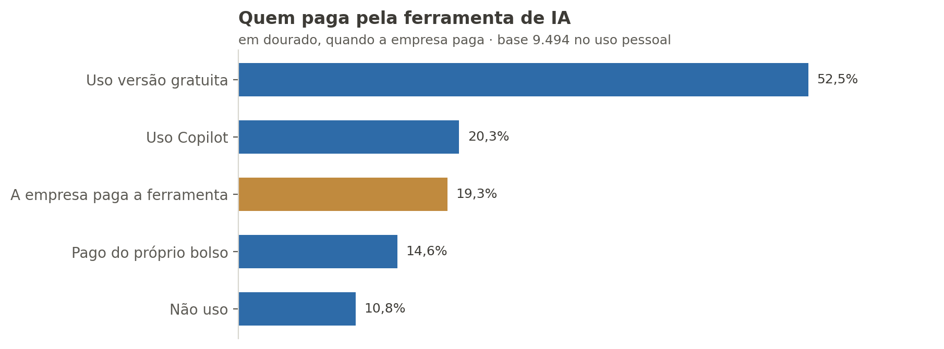
P5
Quem paga pela ferramenta
sobre a base de uso pessoal de IA, que exclui gestor
19,3%
têm a ferramenta paga pela empresa
base 9.494 no uso pessoal
Metade usa versão gratuita
52,5% trabalham com IA na versão free e 14,6% pagam do próprio bolso.
O gap visto pelo bolso
A adoção é individual até no custeio. É o mesmo achado da tese, com outra evidência.
State of Data Brasil (Data Hackers + Bain), edições 2023-24, 2024-25 e 2025-26 · cada percentual sobre a base que viu a pergunta

Slide 18
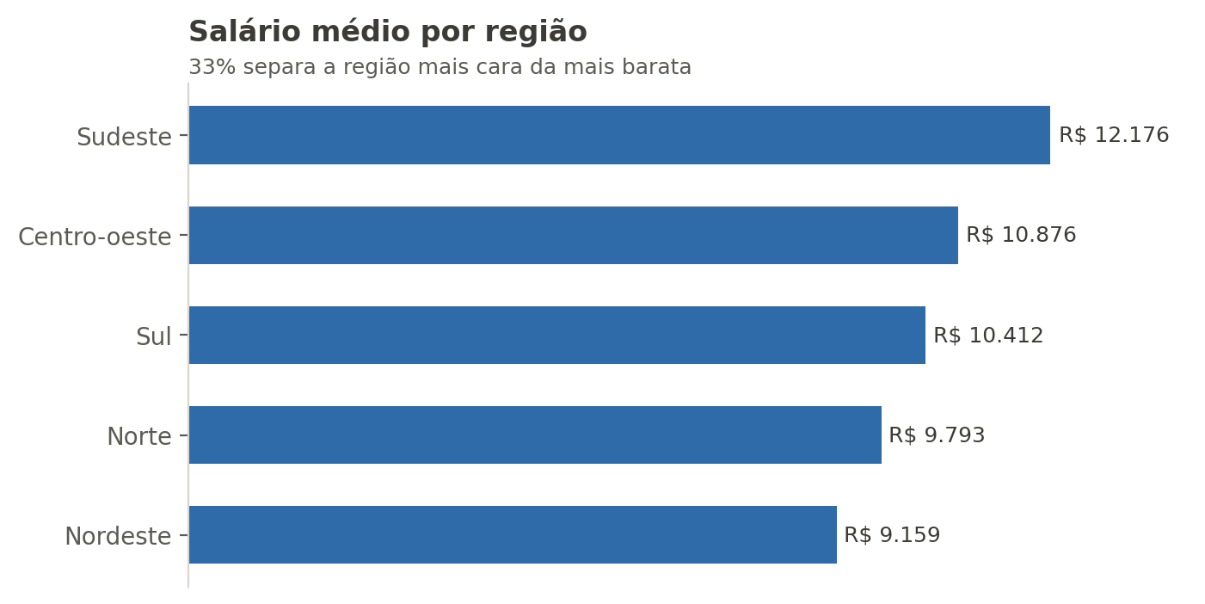
P6
Mais de um terço do talento está fora do Sudeste
salário médio por região de residência
37,8%
dos profissionais fora do eixo Sudeste
base 13.620 que declararam o estado
R$ 12.176 no Sudeste, R$ 9.159 no Nordeste
Um terço a mais pelo mesmo tipo de cargo.
Onde a vaga rende mais
Abrir posição fora do eixo alcança um terço do mercado a um custo menor, antes de disputar preço em São Paulo.
State of Data Brasil (Data Hackers + Bain), edições 2023-24, 2024-25 e 2025-26 · cada percentual sobre a base que viu a pergunta

Slide 19
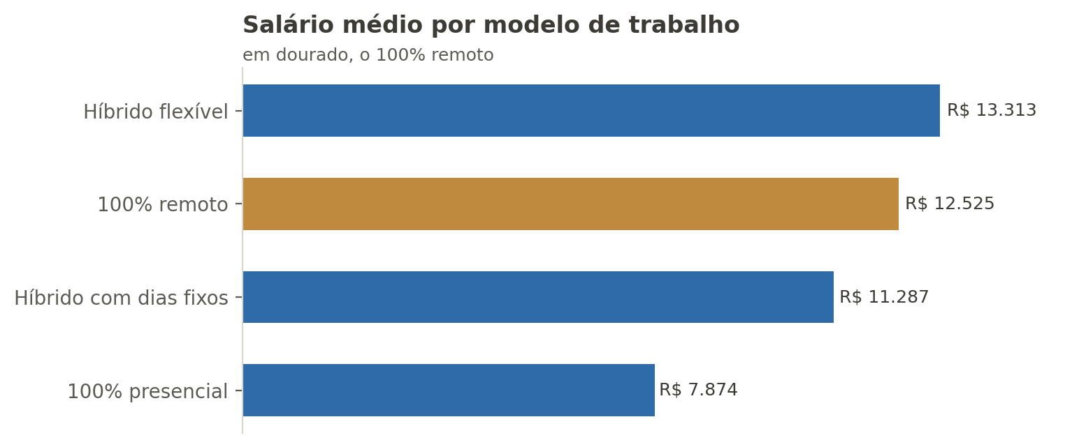
P6
O modelo de trabalho pesa mais que o mapa
salário médio por modelo, todas as regiões somadas
R$ 7.874 no presencial, R$ 13.313 no híbrido flexível
A diferença entre modelos é maior que a diferença entre regiões.
O que separa é autonomia, não distância
Híbrido flexível paga mais que o 100% remoto. Quem escolhe quando ir ao escritório está em posição mais sênior.
Cuidado com a leitura
Parte do efeito é composição: cargos mais sêniores negociam modelo. O número controlado por senioridade está no dashboard.
State of Data Brasil (Data Hackers + Bain), edições 2023-24, 2024-25 e 2025-26 · cada percentual sobre a base que viu a pergunta

Slide 20
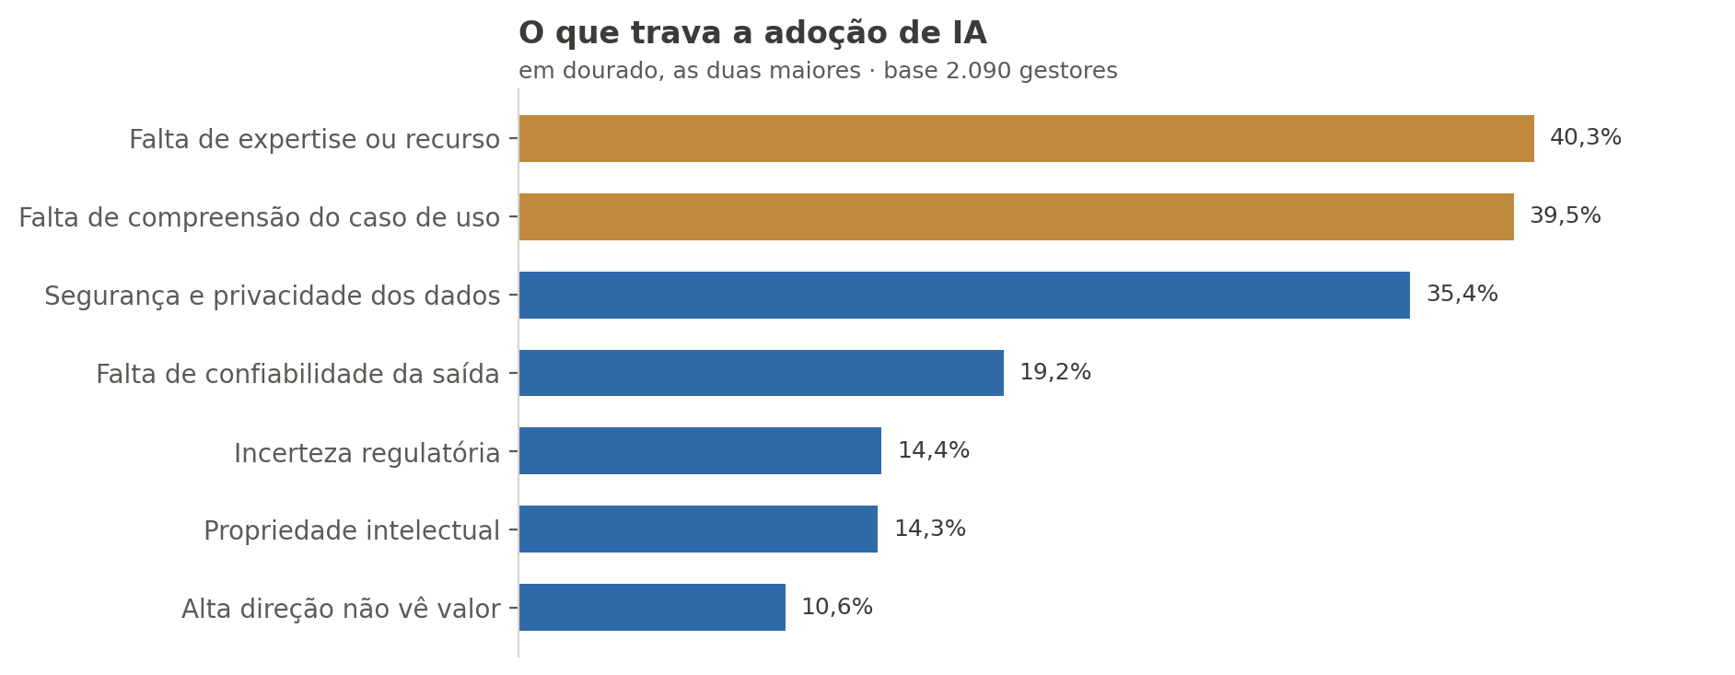
P7
O gargalo de IA é de gente, não de ferramenta
barreiras apontadas por gestores, múltipla escolha
As duas maiores somam 79,8%
Falta de expertise com 40,3% e falta de compreensão do caso de uso com 39,5%. Nenhuma das duas é tecnologia.
O que domina a conversa executiva não domina a prática
Incerteza regulatória fica em 14,4% e propriedade intelectual em 14,3%.
Consequência de orçamento
Investir em licença sem investir em quem sabe aplicar ataca o problema errado.
Base: 2.090 gestores que marcaram ao menos uma barreira, nas três edições

Slide 21
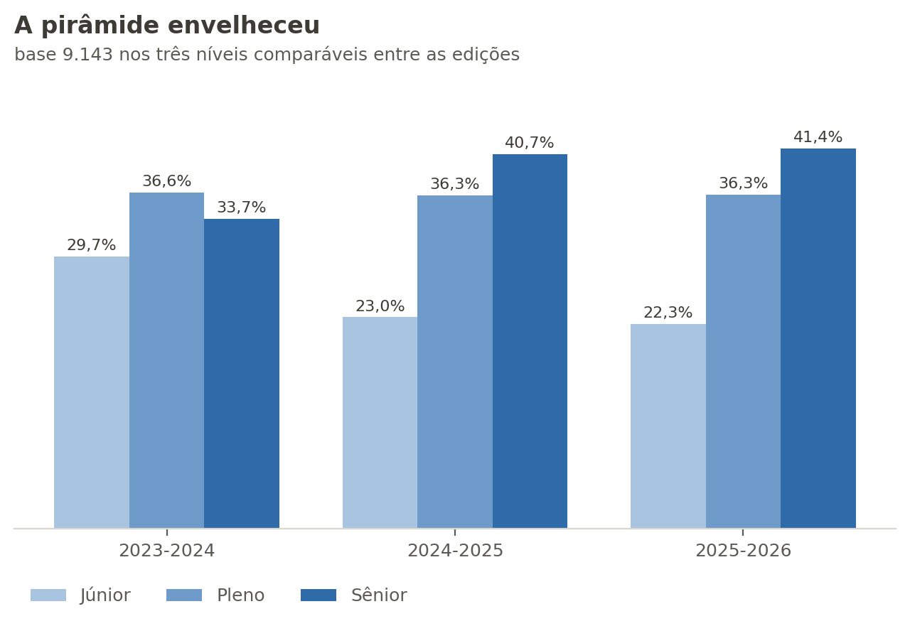
P7
A pirâmide envelheceu
distribuição por senioridade, só os três níveis comparáveis entre as edições
7,3
pontos que o júnior perdeu
de 29,7% em 2023-24 para 22,3% em 2025-26
O sênior ocupou o espaço
Subiu de 33,7% para 41,4% no mesmo período.
Por que o corte é necessário
Especialista e Staff+ nasceram em 2025. Deixá-los na conta faria o júnior parecer subir, invertendo a leitura.
O risco em dois anos
Quem não forma hoje disputa sênior no mercado depois, no preço de sênior.
State of Data Brasil (Data Hackers + Bain), edições 2023-24, 2024-25 e 2025-26 · cada percentual sobre a base que viu a pergunta

Slide 22
O que isso recomenda ao cliente
seis decisões, cada uma com o indicador e a base que a sustentam
1
Investir em governança de IA, não em treinamento
2
Abrir vaga fora do Sudeste antes de disputar preço nele
A capacitação individual já aconteceu. O que falta é decisão corporativa.
Um terço do mercado está fora do eixo, a um custo menor pelo mesmo cargo.
89,2% x 49,3%, distância de 39,9 pontos
37,8% fora do Sudeste · R$ 9.159 x R$ 12.176
3
Formar pleno a partir do júnior em vez de contratar sênior
4
Tratar o gargalo de IA como falta de gente
O sênior custa 3,5 vezes o júnior e o salto para pleno quase dobra o salário.
Nenhuma das barreiras que o gestor cita é de tecnologia.
R$ 4.048 para R$ 7.898, +95,1%
40,3% expertise · 39,5% caso de uso
5
Recompor a base da pirâmide agora
6
Cobrar o próximo degrau da fundação de dados
Quem não forma hoje disputa sênior daqui a dois anos, no preço de sênior.
Data lake deixou de ser diferencial: oito em cada dez empresas já têm.
júnior de 29,7% para 22,3% em três edições
82,4% com data lake, base 2.396
As seis saem da tabela gold_dw_dim_recomendacao: a recomendação e o número que a sustenta vivem juntos no modelo.
Notes:
Cada card tem decisão, motivo e o indicador com a base. Nenhuma recomendação aqui é opinião solta.

Slide 23
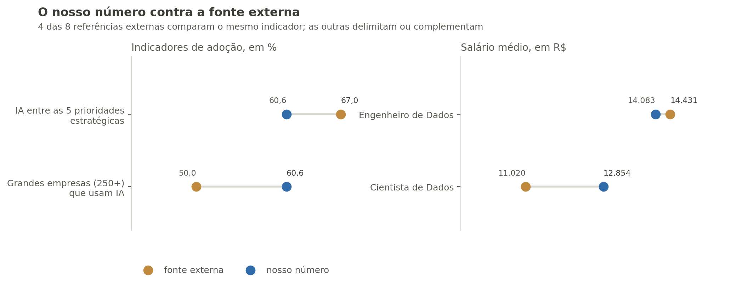
Conferido contra fonte externa
oito referências públicas, cada uma com o uso declarado e a ressalva registrada
VALIDAR
DELIMITAR
COMPLEMENTAR
compara o mesmo indicador
marca até onde a conclusão vale
mede o que a nossa base não mede
4 referências: Cetic.br, Bain e CAGED. O salário do Cientista de Dados fica 16,6% acima do CAGED, que só cobre CLT sem bônus.
1 referência. O Cetic.br mede uso de IA em empresas de 10+ funcionários; nós medimos prioridade estratégica. Não é o mesmo indicador.
3 referências: Brasscom para déficit de formação, TEC.Institute e MIT para retorno de IA generativa.
Fontes primárias conferidas uma a uma · detalhe em docs/BENCHMARK_EXTERNO.md

Slide 24
O que estes números não dizem
as ressalvas que a apresentação leva junto
A amostra é autosselecionada
A pesquisa descreve quem responde a um levantamento da comunidade Data Hackers, não o mercado inteiro. Serve para comparar recortes dentro dela, não para estimar o total do país.
O salário é ponto médio da faixa
A pergunta é por faixa, então a média é estimada. Contra o CAGED, a diferença é de 2,4% no Cientista de Dados e 2,4% no Engenheiro, o que sustenta o uso comparativo.
Percentual sobre 14.002 mente em bloco condicional
Cada indicador carrega a base ao lado. Um percentual sem denominador nesta pesquisa é um número que parece certo e não é.
Três colunas parecem resposta única e não são
linguagem_preferida, cloud_preferida e ferramenta_bi_diaria aceitam múltipla marcação. Tratar como única perderia parte das respostas.
Todas registradas em docs/DECISOES_E_ACHADOS.md, com a evidência de cada uma

Slide 25
A decisão que este trabalho sustenta
O dinheiro de IA não deve ir para treinar pessoa. Ela já se treinou.
Deve ir para governança, para casos de uso e para recompor a base da pirâmide.
Pipeline na AWS
Modelo dimensional
S3, três Glue Jobs em PySpark, crawler no Data Catalog e Athena
16 tabelas na Gold, com o denominador de cada indicador explícito
Dashboard executivo
Código e notebooks
15 telas em Power BI, o .pbix e o PDF no repositório
cinco notebooks, da ingestão à geração dos gráficos
Fonte: State of Data Brasil, comunidade Data Hackers em parceria com a Bain & Company. Edições 2023-2024, 2024-2025 e 2025-2026.
kaggle.com/datahackers/datasets

